Slide 1
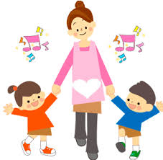
A pedagógiai kommunikáció
Pedagógiai kommunikáció 2. diasor
2020/21 őszi szemeszter
Kéri Katalin

Slide 2
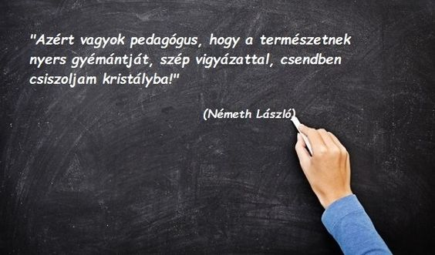
Farkasházi Réka dala: A tanár a legnagyobb kincs
https://youtu.be/1suxHTrxElM

Slide 3
A pedagógiai kommunikáció jellemzői
A pedagógiai kommunikáció a szociális kommunikáció különleges fajtája.
Különlegességét saját funkciója és szerepe adja.
Fő funkciója: a pedagógiai célok szolgálata. Ezek nagy mértékben előre megtervezettek.
A pedagógus kommunikációját nagyban befolyásolja saját nevelési filozófiája.
A pedagógiai kommunikáció a pedagógus és a tanuló, a pedagógus és a szülő, illetve a szülő és a gyermek között zajlik.
A pedagógiai kommunikációhoz ezek a készségek szükségesek: empátia, kapcsolatteremtés, tolerancia, motiváció, együttműködés.
A pedagógiai kommunikáción belül nagyon fontos a kommunikációs klíma, ennek feltételei a közérthetőség és a bizalmas légkör.

Slide 4
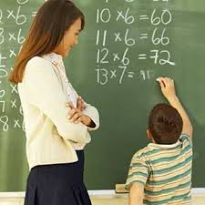
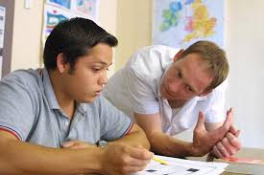
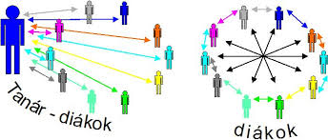
A pedagógiai kommunikáció funkciói
A pedagógiai kommunikáció elsődleges funkciója az oktatási-nevelési célok elérése (motiválás, aktivizálás, tananyag megértésének biztosítása, ismeretek elsajátítása, nevelési célok elérése, intellektuális fejlődés és személyiségformálás elősegítése).
2. A pedagógiai kommunikáció másodlagos funkciója a kapcsolatra irányuló szerepe. (A kapcsolat jellege sokszor aszimmetrikus.)

Slide 5
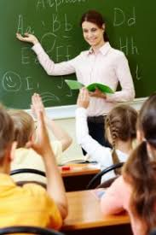
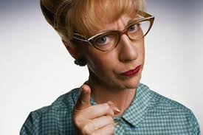
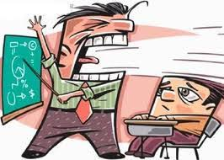
A pedagógiai kommunikáció elsődleges funkciói
- Tájékoztató szerep vagy információs funkció (kijelentő módban)
Érzelmi funkció (a közlő belső feszültségei oldódnak fel az érzelmek kifejezésével,
felkiáltó vagy óhajtó módban)
Felhívó szerep: a pedagógus cselekvésre szólítja fel a diákokat (felkiáltó módban)
Motivációs funkció
Ellenőrzési funkció

Slide 6
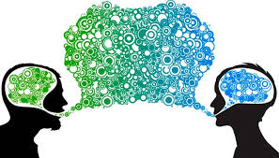
A pedagógiai kommunikáció másodlagos funkciói
- Kapcsolatteremtő szerep (pl.: köszönés, megszólítás)
- Kapcsolatfenntartó szerep (a pedagógus megkérdezi a diákot: érted?
Figyelsz? Van kérdésed?)
- Kapcsolatzáró szerep (pl.: elbúcsúzás)
- Szocializációs funkció (közös tudásalap megszerzése)
- A kultúra fejlődését, megőrzését elősegítő funkció
- Az integrációt elősegítő szerep (tanulók, tanulói csoportok, kisebbségek, nemzetek kölcsönös megismerése céljából; az előítéletmentes nézetek kialakítása érdekében)
- Esztétikai szerep (nyelvi szépség, humor stb.)

Slide 7
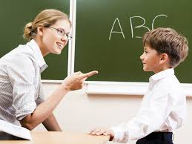
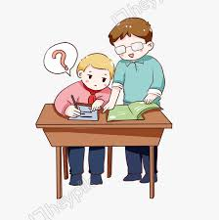
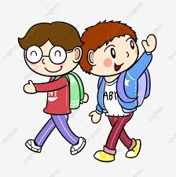
A pedagógiai kommunikáció típusai
A kommunikációban résztvevők száma szerint:
Interperszonális kommunikáció
Intrakommunikáció
Csoportkommunikáció
Tömegkommunikáció
A kommunikációban résztvevők közelsége szerint:
Közvetlen és közvetett kommunikáció
Az alkalmazott kódrendszer szerint:
Verbális (szóban vagy írásban)
Nonverbális
A közlő szándéka szerint:
Szándékos
Nem szándékos

Slide 8
A verbális pedagógiai kommunikáció
Kódrendszere: a nyelv és a beszéd.
A nyelv: azoknak a szimbólumoknak, kódoknak és szabályoknak az összessége, amelyeket az üzenetek létrehozására használunk.
A nyelv kódjeleiből a társadalom rétegei különböző mennyiséget ismernek és használnak; a rétegek nyelvhasználata nem egyezik, a falusi és a városi nyelv is különböző.
„a tömegkommunikáció általában a városi nyelvet terjeszti el, és ezzel egy-egy nyelvi egységet homogenizál.” (Buda Béla, 1986)
A pedagógus munkájában kiemelt szerepe van a nyelvi kommunikációnak és az anyanyelvi kultúra közvetítésének, ápolásának.
A tanuló kommunikációja életkoronként változik.

Slide 9

A monologikus jellegű verbális pedagógiai kommunikáció 1.
I. Az előadás
Leginkább a felnőttoktatásban jellemző; sajátosságai:
- közvetlen visszacsatolás hiánya;
nagyobb számú hallgatóság;
Terjedelmes, esetenként számos irreleváns közléssel;
Olykor gyenge hatékonyság…

Slide 10

Feladat:
Foglalja össze néhány pontban, hogy Ön szerint milyen a jó tanári előadás!
Nézzen utána a szakirodalomban, hogy
kutatások alapján mit mondanak erről egyes szakírók!

Slide 11
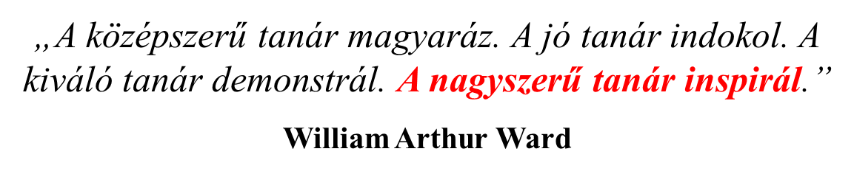

Milyen a jó előadás?
Fontos: minél inkább kölcsönössé tenni az előadást;
az előadás résztémáit megvitatni;
az egészet végül összefoglalni;
a hallgatókat motiválni, aktivizálni;
korreferátumokkal, kiscsoportos foglalkozásokkal kombinálni;
oktatástechnikai eszközöket/szemléltetést alkalmazni.

Slide 12
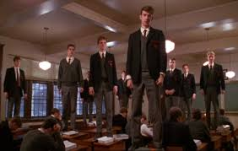
Feladat:
Nézze meg az alábbi két részletet a
Holt költők társasága című filmből!
Melyik részletben inspirál a tanár, és hogyan?
Miért nem sikerül a másiknak ugyanez?
https://youtu.be/GIsxcqtOq-I
https://youtu.be/PZJA4k72glo

Slide 13
A monologikus jellegű verbális pedagógiai kommunikáció 2.
II. A magyarázat 1.
Ezzel a monologikus módszerrel a pedagógus összefüggéseket, előírásokat, téziseket, fogalmakat magyaráz meg, elősegíti ezek megértését. Fontos a pontos cél megfogalmazása, a logikus felépítés, az egyszerűbbtől a bonyolultabb felé haladás, a figyelem fenntartása, a motiválás és a szemléltetés.
Fajtái:
1.) értelmező vagy interpretatív magyarázat (kérdőszavai: mi? mit?)
2.) leíró magyarázat (kérdőszava: hogyan?)
3.) okfeltáró magyarázat (kérdőszava: miért?)

Slide 14
A monologikus jellegű verbális pedagógiai kommunikáció 3.
II. A magyarázat 2.
3 fázisa:
1.) expozíció (kognitív vagy motivációs jellegű, kapcsolódás az előzetes ismeretekhez, rávezető kérdések, érdeklődés felkeltése)
2.) tananyag prezentálása (deduktív vagy induktív módon; találgatás, hipotézisek alkotása és tesztelése, analógiák felfedezése stb.)
3.) befejezés (rövid összefoglalás, utalás a következő tananyagra, motiválás)

Slide 15
A monologikus jellegű verbális pedagógiai kommunikáció 4.
II. A magyarázat 3.
A jó magyarázat ismérvei a retorikával is érintkeznek, a magyarázatot meggyőzőbbé teheti a különféle érvtípusok alkalmazása is:
1.) bizonyítékokból származtatott érv (hivatkozás különböző kutatások eredményeire, statisztikákra)
2.) tekintélyérv (kutatókra, felfedezőkre történő hivatkozás)
3.) tapasztalatainkból származó érv vagy analógiás érv (hasonló dolgokkal, jelenségekkel való összehasonlítás segíti a megértést).
A magyar oktatási gyakorlatban különösen népszerű a kérdve-kifejtő magyarázat
(megbeszélés vagy beszélgetés). Ez a magyarázat olyan, a pedagógus által irányított dialogikus szóbeli közlési módszer, amelynek során a tanulók a pedagógus kérdéseire válaszolva dolgozzák fel a tananyagot.

Slide 16
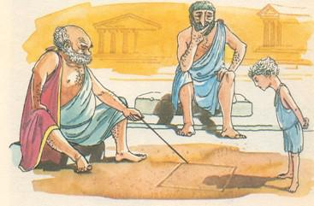
Szókratész „bába-módszere”: a kérdve-kifejtő metódus
Forrás: Platón Menón című műve
https://regi.tankonyvtar.hu/hu/tartalom/tamop425/2011_0001_520_nevelestortenet/ch01s08.html

Slide 17
Kisfilmek a szókratészi módszerről
és a ‚tiszta’ kommunikációról
Feladat:
Figyelje meg a következő filmrészleten,
hogyan tanít a pedagógus a szókratészi módszerrel!
https://youtu.be/ktRuN54CE1I
Mi a véleménye a következő kisfilmről?
https://youtu.be/bROdpad7ybQ

Slide 18
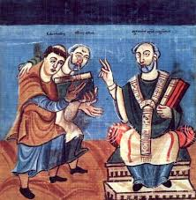
Feladat:
Olvassa el az alábbi, középkori szöveget. Megvalósult-e itt a ‚szókratészi módszer”?
„Pippin: Mi a betű?
Albinus: A történelem megőrzője.
P.: Mi a szó? A.: Α lélek elárulója.
P.: Ki nemzi a szót? A .:· A nyelv.
P.: Mi a nyelv? A.: A levegő ostora.
P.: Mi a levegő? A.: Az élet fenntartója.
P.: Mi az élet? A.: A boldogok vigalma, a nyomorultak gyásza, a halál bevárása.
P.: Mi a halál?
Α.: Elháríthatatlan esemény, bizonytalan vándorlás, az élők siralma, a végrendelet megbizonyosodása, az ember haramiája.
P.: Mi az ember?
A.: A halál rabja, átutazó vándor,
mindenütt vendég.” (Forrás: Fináczy Ernő, 1926)
Yorki Alcuin (Albinus) mester
(735-804)
tanít

Slide 19

A dialogikus jellegű verbális pedagógiai kommunikáció 4.
A megbeszélés
A tanulók a pedagógus kérdéseire válaszolva dolgozzák fel a tananyagot.
Ez a munkaforma személyesebb, közvetlenebb, alkalmazkodóbb, mint az előadás.
A megbeszélés lehet nyílt vagy szabad és zárt vagy kötött.
Az előbbinél a dialógus kimenetele nem ismert; az utóbbinál tervezhető.

Slide 20
A dialogikus jellegű verbális pedagógiai kommunikáció 5.
A tanári kérdések típusai
Konvergens kérdések:
A tanár kérdéseivel egy központi témára irányítja a tanulók figyelmét. Legegyszerűbb változata: igen-nem választ kívánó kérdés. Egy óra bevezetésénél, ismétlésnél, gyakoroltatásnál lehet szerepe.
(Pl.: melyik ország fővárosa Párizs? Hogyan kérdezünk az állítmányra? stb.)
2. Divergens kérdések:
A konvergens kérdezés ellentéte: a kérdésre sokféle, eltérő válasz lehetséges. Ez a kérdéstípus alkalmas a vitaindításra, a csendesebb, félénkebb tanulók aktivizálására. Fontos, hogy a pedagógus mintát nyújt arra, hogyan kell másokat végighallgatni.
Ez bonyolultabb kommunikációs készségeket és magasabb szintű kognitív tevékenységet igényel/mozgósít.
(Pl.: Milyen hatással lesz az életszínvonalra, ha kimerülnek a Föld fosszilis energiaforrásai?)
3. Értékelést igénylő vagy tartalmazó kérdések:
A tanári megszólalás szerepe a problémamegoldás serkentése.

Slide 21

A dialogikus jellegű verbális pedagógiai kommunikáció 6.
A tanári kérdések csoportjai
Zárt kérdés (Pl.: Mi a magyar neve Rijekának?)
Nyitott kérdés (Pl.: Mi a véleményed arról, hogy…?)
Pontosító kérdés (Pl.: Konkrétan mit gondolsz?)
Alternatív kérdés (Pl.: Neked a foci vagy a kosárlabda tetszik jobban?)
Szuggesztív kérdés (Pl.: Ugye, tetszett nektek a kötelező olvasmány?)
Hipotetikus kérdés (Pl.: Ha úgy döntesz, hogy elindulsz a helyesírási versenyen, mikor tudunk erről beszélni?)
Tükröző vagy megerősítést kereső kérdés (Pl.: Amennyiben jól értettem, arra gondoltál, hogy…?) Forrás: Holik-Sanda, 2016

Slide 22
Tanári kérdésekről máshogy:
☺
https://youtu.be/nBHdCCxQ7Ns

Slide 23
A dialogikus jellegű verbális pedagógiai kommunikáció 7.
A kérdezés 10 alapszabálya
Beszéljünk nyíltan!
Teremtsünk szemkontaktust, ha személyesen kérdezünk!
Fogalmazzunk egyszerűen! (A partner szintjén.)
Használjunk egyszerű mondatszerkezetet!
Legyünk tömörek!
Koncentráljunk a tárgyra!
Ügyeljünk arra, hogy világos legyen a kérdés célja!
A kérdés legyen a helyzethez és a személyhez illő!
A kérdezés módja tükrözze a szándékunkat!
Tudjuk, hogy mit kezdünk majd a válasszal!
(Forrás: Fadem, 2009. 18-19.)

Slide 24

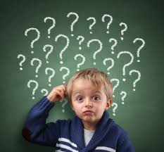
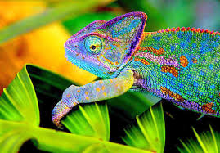
A dialogikus jellegű verbális pedagógiai kommunikáció 8.
A leggyakoribb „rossz” kérdések
„Halott” kérdések: nincs valódi szerepük, üresek, a tanár sem veszi őket komolyan
„Kaméleon” kérdések: nem egyértelmű, miről van szó
A választ előre programozó (sugalmazó) kérdések
„Szónoki” kérdések: nem igazi kérdések, nem várunk rájuk választ, nem ösztönzik az aktivitást, a vitát
Belezavaró kérdések: eltúlozzák a bizonytalanságkeltést, nem tisztázzák a problémát (Forrás: Zrinszky, 2002.)

Slide 25
Feladat:
Nézze meg az alábbi rövid jelenetet, és próbálja meghatározni,
milyen típusú kérdések hangoznak el a pedagógus szájából?
Milyen verbális és nem verbális eszközökkel igyekszik segíteni a verstanulást?
Ön szeretne ebben a csoportban gyermekként ott ülni? Miért?
https://youtu.be/cLdP5eD2QpQ

Slide 26
A tanulók kommunikációs viselkedése válaszadásnál
A tanulók kétféle jellegzetes magatartása John Holt szerint:
a „gondolkodó” (gyakran szól, hogy nem ért valamit)
és a „produkáló” (elkezd mondani valamit, találgat, figyeli a tanár arcát).
A diákok kommunikatív viselkedésének más típusai:
A „mintagyerek”: mindig úgy tesz, mintha tudná a választ,
bólogat, ha felszólítják, sokszor zavarba jön.
„Nem értem”: ha a diák nem jól válaszol, azt mondja, nem értette jól a kérdést.
Visszakérdezés: mielőtt válaszolna, máris visszakérdez.
Jóváhagyás kicsikarása: a diák nem folytatja addig a válaszolást,
amíg a tanár el nem ismeri, hogy jól felelt.
Csodálkozó nézés: a tanuló furcsállóan néz a tanárra, aki ettől zavarba jön.
Minimax stratégia: a tanuló nem ad egyenes választ a kérdésre, így az se jó, se rossz.
(Forrás: Holik-Sanda, 2016.72.)

Slide 27
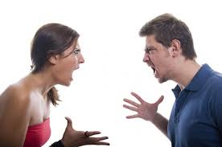
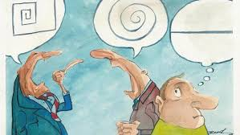

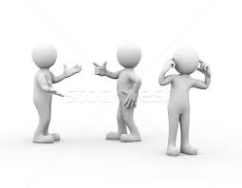
A dialogikus jellegű verbális pedagógiai kommunikáció 9.
A vita és az érvelés
A vita: mindig konfliktusból indul.
Ellentét lehet:
- a nézetek
az érzelmek
az érdekek között.
Vitatípusok:
Veszekedés
Törvényszéki tárgyalás-típusú vita
Üzleti tárgyalás
Racionális vita

Slide 28
A dialogikus jellegű verbális pedagógiai kommunikáció 10.
Vitatípus | Konfliktus | Cél | Eszköz
Veszekedés | Érzelmi feszültség | A másik legyőzése, a feszültség levezetése | Személy támadása, bármilyen verbális eszközzel
Törvényszéki tárgyalás | Rivalizálás | A harmadik fél jóindulatának elnyerése | Aktuális dramaturgia szabályozza; lehet kötöttebb, kötetlenebb
Üzleti tárgyalás | Érdekütközés | Az érdekkülönbségek feloldása, mindenki számára elfogadható kompromisszummal | Alkudozás; a másik érdekeit szem előtt tartó kooperatív egyezkedés
Racionális vita | Véleménykülönbség | A helyes álláspont kialakítása (a véleménykülönbség feloldása) | Bizonyítás és kritika jó érvekkel
Forrás: Holik-Sanda,2016

Slide 29
A kulturált vita
https://youtu.be/Bz4eugiJLGU
TED-es előadás a vitáról
https://youtu.be/JTN9Nx8VYtk
A Disputa játék
https://youtu.be/SDAo2x3qMHY

Slide 30
Tanári viselkedés a tudásellenőrző beszélgetések során 1.
 | A tanár viselkedése | Indoklása | A tanulóra tett hatás
A hallgatag tanár | Felelet közben | Némán végig-hallgatja a tanuló feleletét | Így biztosítható a tanuló önállósága, így ítélhető meg biztonsággal tudása és teljesítő-képessége | + Zavartalanul beszélhet - Verbális jóváhagyások hiányában elbizonytalanodhat
 | Értékelés a felelet után | Csak összegző jellegűek, vagy későbbre halasztód-nak, vagy elmaradnak | Értékelésre az osztályzás-hoz van szükség, ami a tanár dolga | - Fokozott bizonytalanság érzése - Feleletei és későbbi minősítése közt nem láthat összefüggést
Forrás: Zrinszky, 2002.

Slide 31
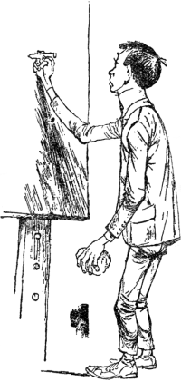
A rossz tanuló felel
„Tanár (széles gesztussal): Hát akkor halljuk.
A rossz tanuló nagy lélegzetet vesz.
– A másodfokú egyenlet az elsőfokú egyenletből származik oly módon, hogy az egész egyenletet megszorozzuk …
És most beszél. Valamit beszél. A második mondatnál arra számított, hogy félbeszakítják – lopva néz a tanár felé. De az mozdulatlan arccal néz, se azt nem mondja, hogy jó, se azt, hogy rossz. Nem szól. Pedig a rossz tanuló nagyon jól tudja, hogy nem lehet az jó, amit ő beszél. Hát akkor miért nem szól a tanár? Ez rettenetes. A hangja reszketni kezd. Egyszerre látja, hogy a tanár felemeli a noteszt. Erre elsápad, és szédítő gyorsasággal kezdi:
– A másodfokú egyenlet úgy származik az elsőből, hogy végig … Tanár úr kérem, én készültem.”
Forrás: Karinthy Frigyes: Tanár úr kérem (részlet)
https://youtu.be/ZNx98PO2h58
https://youtu.be/6ifyNewtX6s
https://youtu.be/fu8tIuiCCRU

Slide 32
Tanári viselkedés a tudásellenőrző beszélgetések során 2.
 | A tanár viselkedése | Indoklása | A tanulóra tett hatás
A bőbeszédű tanár | Felelet közben | A feleletet jelentősen kiegészíti, magyaráz megjegyzé-seket fűz az elhangzottak-hoz | A tanárnak akkor is tanítania kell, amikor feleltet, vagy vizsgáztat; így képes igazán egyénre szabottan fejleszteni a tanuló tudását | + Valamennyit valóban tanulhat - Tudásról a tanuló alig tud számot adni
 | Értékelés a felelet után | A sok tanári beszéd miatt vagy nem kerül sor értékelésekre, vagy az értékelő megjegyzések is elburjánzanak | A tanárnak vagy a tartalomra kell koncentrálnia, vagy: az alapos értékelés teszi gyümölcsö-zővé a feleltetést, vizsgáztatást | - A folyamat mellékszereplőjének érezheti magát; saját teljesítménye nehezen értékelhető
Forrás: Zrinszky, 2002.

Slide 33
Karinthy Frigyes: A jó tanuló felel - Petendi György és a 11/4.
Feladat:
Nézze meg a filmrészletet, és jellemezze azt kommunikációs szempontból!
https://youtu.be/2LqG0hX-bJg
Forrás:
A 60 éves Miskolci Herman Ottó Gimnázium gálaműsorára készült, ott elhangzott produkció. Rendezte: Kiss Zoltán

Slide 34
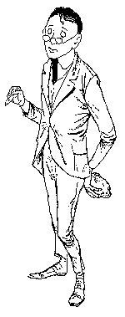
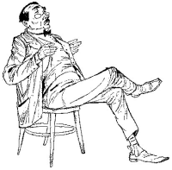
A jó tanuló felel
”Csonka gúla – ismétli a jó tanuló, ha lehet még értelmesebben. Ő a csonka gúlával éppen olyan határozott, barátságos, bár fölényes viszonyban van, mint a kúppal. Mi neki egy csonka gúla? Ő nagyon jól tudja, őt nem lehet félrevezetni, a csonka gúla is csak olyan gúla, mint más, normális gúla, egyszerű gúla, amilyent egy Eglmayer is el tud képzelni – csak le van vágva belőle egy másik gúla.
A felelés rövid ideig tart. Félszavakban beszélnek egymással, értik egymást, lassanként intim dialógus alakul ki tanár és a jó tanuló közt: mi már nem is értjük, ez az ő kettejük dolga, két rokonlélek, mely itt előttünk egyesül, differenciálegyenletek éteri légkörében. Egy mondat közepén eszmél rá a tanár, hogy miért is beszélgetnek ők, hogy ez felelés, az előmenetel megítélése. A jó tanulónak be se kell fejezni ezt a mondatot. Minek befejezni? Maradt-e szemernyi kétség afelől, hogy be tudja fejezni?”
Forrás: Karinthy Frigyes: Tanár úr kérem (részlet)

Slide 35
Tanári viselkedés a tudásellenőrző beszélgetések során 3.
 | A tanár viselkedése | Indoklása | A tanulóra tett hatás
Együttmű-ködő tanár | Felelet közben | A szükségesnek ítélt mértékben közbe-kérdez, helyesbít | Így biztosítható a felelet célirányultsága, egyben kiküszöbölhető a tévedések további rögzülése | + A felelet nem fut vakvágányra - Túlzottan a tanár megerősítésére, ill. kiigazítására figyel
 | Értékelés a felelet után | Értékelő megjegyzéseit közben is megteszi és befejezése után a teljes felelet értékéről informálja a tanulót | Értékelő visszacsatolásokra szüksége van a tanulónak, a felelet végén pedig biztosan tudni szeretné, milyen eredményt ért el | + A megerősítésekből biztonságot merít, a kiigazításokból tanul
Forrás: Zrinszky, 2002.

Slide 36

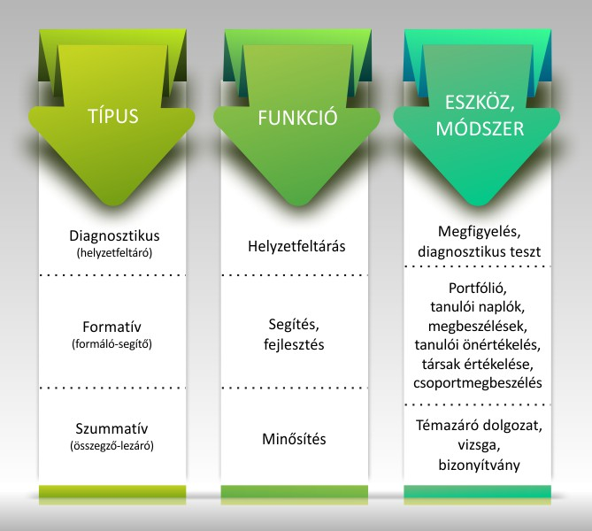
http://okt.ektf.hu/data/szlahorek/file/hunline_pedpszi/16_pedagogus_mesterseg/415_az_rtkels_tpusai.html

Slide 37
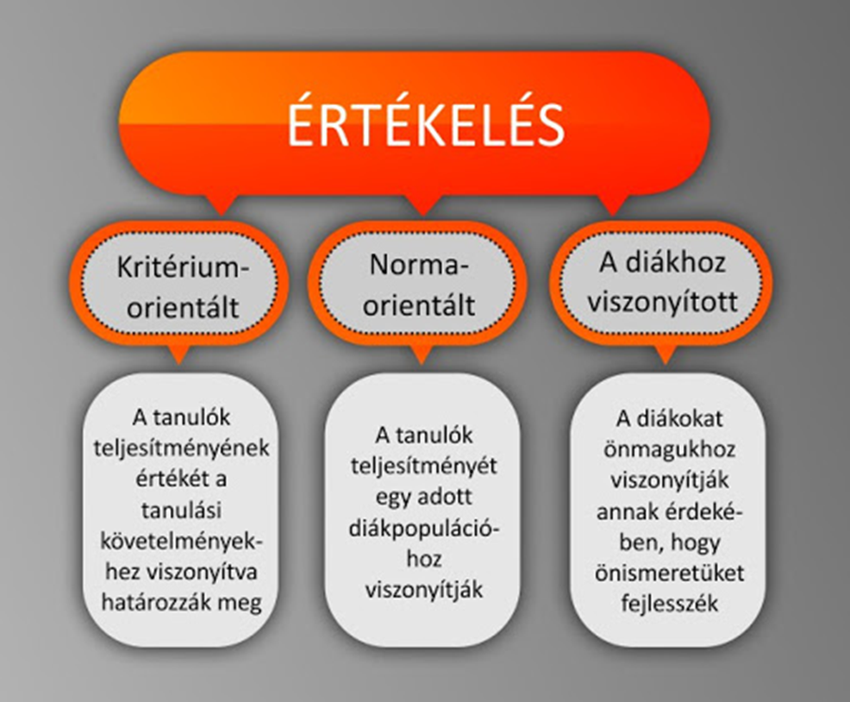
Az értékelés típusai vonatkozási kör szerint

Slide 38
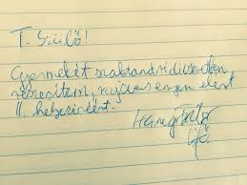

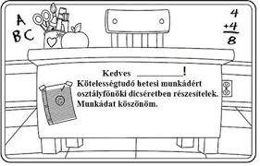
A tanári dicséret 1.
A dicséret a tanári kommunikáció egyik kiemelt területe. (Szivák, 2006)
A dicséret a másik személy elismerését jelenti, egy személy által végzett dolog jóváhagyását fejezi ki. A dicséretnek (és ugyanígy a kritikának) fontos szerepe van a tanári elvárások kommunikálásában, a tanulók önértékelésének és teljesítménymotivációjának alakulásában.
Fontos, hogy a tanulmányi, magatartási dicséret igazi tárgya nem a személy,
hanem a teljesítmény, a tett.
Forrás: Holik-Sanda, 2016

Slide 39
A tanári dicséret 2.
A dicséretek fajtái Brophy (1981) szerint
A dicséret mint a kritika ellensúlyozása
2. A dicséret mint modellnyújtásra tett kísérlet
3. A dicséret mint pozitív útmutatás
4. A dicséret mint a jég megtörése
5. A dicséret mint a tanuló által kiprovokált elismerés
6. A dicséret mint tevékenységváltási rituálé
7. A dicséret mint vigaszdíj (Forrás: Szitó, 2007)

Slide 40
A tanári dicséret 3.
A hatékony dicséret jellemzői:
Következetesen adják, ugyanakkor spontán, változatos és magán viseli az őszinteség jegyeit.
Azt sugallja, hogy megkülönböztető figyelmet fordít a tanár a tanuló személyes fejlődésére.
Információt nyújt a tanuló teljesítményének értékéről.
A tanuló saját korábbi teljesítményét használja fel a jelenlegi teljesítmény viszonyítási alapjaként.
A sikert az erőfeszítésnek és a képességnek tulajdonítja, nemcsak egyiknek vagy másiknak, mert ezzel implicit módon szorgalmasnak, de butának illetve zseniálisnak, de felelőtlennek tekintené az egyént.
Elősegíti olyan attribúciók létrejöttét, amelyek arra utalnak, hogy a feladat öröméért vagy készségfejlesztésük, kompetencianövelésük érdekében emelik a tanulók teljesítményüket. (Forrás: Szitó, 2007)

Slide 41
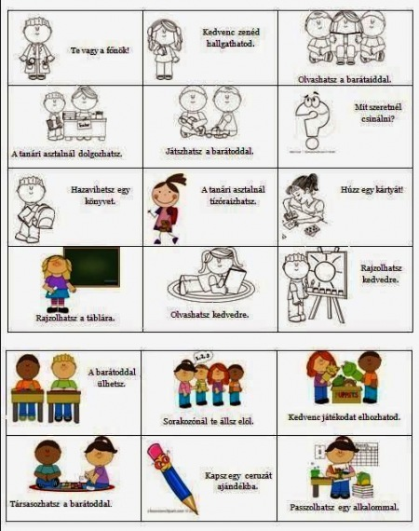
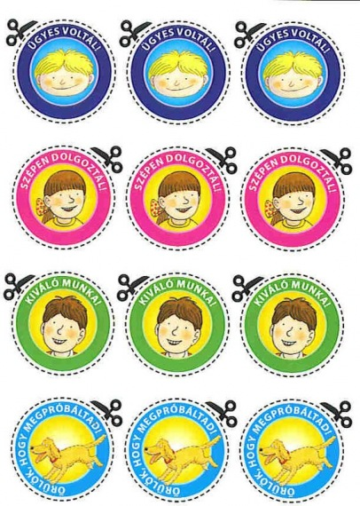
Jutalomkártyák

Slide 42
A nem verbális pedagógiai kommunikáció
A nem verbális kommunikáció eszközei
Ismétlés (a verbális jelzést követi a nem verbális)
Ellentételezés, ellentmondás (ellentétben a verbális és nem verbális)
Kiegészítés (a szóban közölteket elmélyíti, kiegészíti a nem verbális jelzés)
Helyettesítés (a verbális közlést teljesen felváltja a nem verbális)
Nyomatékosítás (az érzelmeket és indulatokat illusztráljuk, hangsúlyozzuk)
Szabályozás (a kommunikáló felek közti, nem verbális, folyamatos visszacsatolások, szabályozzák pl. a beszéd-hallgatás arányát).
(Források: Forgó, 2001; Holik-Sanda, 2016. 45. o.)

Slide 43
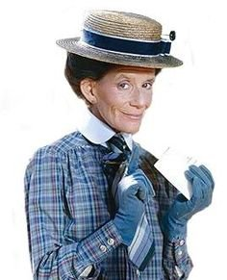
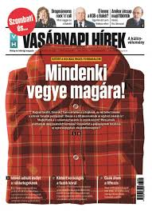
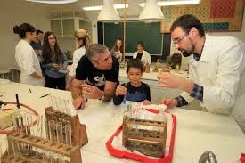
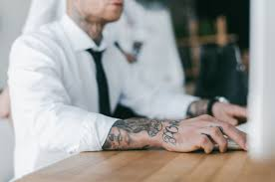
A tanár öltözködése, kulturális szignálok
Ápoltság, tisztaság: hajviselet, kézápolás
Ruhaviselet:
  Köpeny
  Kosztüm, öltöny, nyakkendő
  Magas sarkú cipő/edzőcipő
  Díszzsebkendő a zsebben stb.
Az egyéniség „tükre” – emblémák, jelek:
  Ékszerek
  Tetoválás
Közlekedés módja
Autó (típusa…)
Kerékpár
Gyalogosan…

Slide 44
Feladat:
Fejtse ki röviden, mit gondol az alábbi, a pedagógusok
dress kódjáról szóló blog-bejegyzésről!
https://irastollelekig.cafeblog.hu/2015/08/09/oltozkodesi-tippek-pedagogusoknak-igy-frissitsd-a-ruhataradat/
Az Osztály vigyázz című film részlete: az autóval érkező tanár
https://youtu.be/xiKACHPFv1c

Slide 45

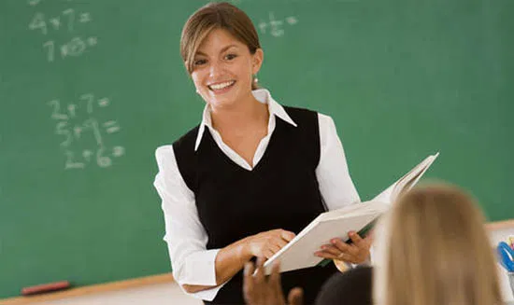
Kongruencia a verbális és nem verbális csatornák között
A direkt közlések fő eszköze a beszéd és az írás. Az indirekt közlések főként nonverbális csatornákon történnek.
Amikor a szóbeli közlések és a nem verbális jelzések harmonikusak, kongruenciáról (hitelességről) beszélünk.
Szavainkra könnyebb „ügyelni”, az igazi érzelmeinket a nem verbális jelzéseink biztosabban elárulják, pl. a testbeszédet nehéz tartósan „hamisítani”.
A pedagógiai kommunikációban kulcsfontosságú a kongruencia.

Slide 46
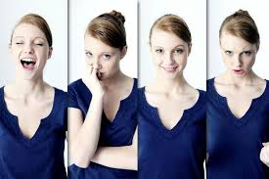
Feladat:
Nézze meg az alábbi videót, és figyelje meg,
milyen hatást vált ki , ha nem valósul meg ez a kongruencia!
https://youtu.be/OX3JKY9tvJ4

Slide 47
A tanári kommunikáció hatékonysága 1.
A hatékony tanár jellemzői
A tanár megjelenése: ápolt, jól öltözött; fontos, hogy változtassa a helyét a teremben.
A tanár tanórai kommunikációja: a csak előadásra épített módszer kevésbé kedvelt, a diákok jobban szeretik a vitákat, a dialógusos formát. Ha mégis előadás van, fontos, hogy jól strukturált legyen.
A tanár kapcsolati, emocionális jellemzői: barátságos, őszintén érdeklődik, személyre szabott segítséget is ad; lelkesedik a tanítás és a tanítványok iránt; a tanulókat egyéniségként kezeli, nem felejtette el, hogy ő is volt diák. Megalapozott és rendszerezett ismeretei vannak, és képesek is tudásukat átadni.
(Források: Check, 1986; Holik-Sanda, 2016. 66-66.)

Slide 48
A tanári kommunikáció hatékonysága 2.
A kevésbé hatékony tanár jellemzői
A tanár megjelenése: Ápolatlan külsejű, hányaveti; bizarr megnyilatkozásai vannak; az asztalra fekszik, könyököl, ül…
A tanár tanórai kommunikációja: unalmas, monoton; sok töltelékszót használ, mikor gondolkodik vagy zavarban van; hosszú szüneteket tart, nem lendületes; a táblának beszél, nem a diákoknak; túl elvont, nem összerendezett, nem elég informált.
A tanár kapcsolati, emocionális jellemzői: nincs humorérzéke, nem tud lelkesedni; gyakran használ cinikus megjegyzéseket, nevetségessé teszi a tanulókat; gyakran használ profán kifejezéseket; kétértelmű sztorikat vagy szex-témájú humort; „magas lóról” beszél; érzéketlen a diákok szükségletei iránt.
(Források: Szitó, 2001; Holik-Sanda, 2016. 66-67.)

Slide 49
A szimmetrikus tanár-diák kapcsolatrendszer jellemzői
egymás személyiségjegyeinek tudomásul vétele;
odafigyelés a másikra;
kitartás, nyíltság,
új kérdezési technikák,
a lényegre koncentráló technikák,
az ellenkezés vállalása, érvelés.
A diák személyisége alakul, formálódik. Mérlegeli, értékeli a hatásokat, azonban ő is befolyásolja a tanárt, együttműködés jön létre közöttük. A tanár értékrendje, világszemlélete ugyan stabil, de toleránsan fogad más, lényegesen vagy csak kissé különböző szemléletet.
(Forrás: Szecsei - Tóth, 2005)

Slide 50
Tanárok himnusza
2020.04.30. KDG – „karantÉNEK”
https://youtu.be/BAy-y5fNXuw
Ugyanez másként (paródia)
https://youtu.be/vRY1dZD-H8M

Slide 51
Felhasznált és ajánlott irodalom
Fadem, Terry J.: A kérdezés művészete. HVG Könyvek, Budapest, 2009.
Fináczy Ernő: A középkori nevelés története. Budapest, 1926. 140. https://adoc.tips/kzepkori-neveles-trtenete.html
Forgó Sándor: Kommunikáció-elmélet. Eger, 2001.
Forgó Sándor: A kommunikációelmélet alapjai. Eger, 2011. file:///C:/Users/FELHAS~1/AppData/Local/Temp/0005_03_a_kommelmelet_alapjai_pdf.pdf
Holik Ildikó – Sanda István Dániel: Tanári kommunikáció. Typotop, Budapest, 2016. https://regi.tankonyvtar.hu/hu/tartalom/tamop412b2/2013-0002_tanari_kommunikacio/adatok.html
Horváthová Kinga – Szőköl István: Pedagógiai kommunikáció. Selye János Egyetem Tanárképző Kar, Komárom, 2016.
Szitó Imre: Kommunikáció az iskolában. Budapest, 2007.
Vörös Anna: Osztálytermi kommunikáció, tanár-diák interakciók. In: N. Kollár Katalin – Szabó Éva (szerk.): Pedagógusok pszichológiai kézikönyve 2. Osiris Kiadó, Budapest, 2017. 376-408.
Zrinszky László: Gyakorlati pedagógiai kommunikáció. Adu-Fitt Image, Budapest, 2002.

